Slide 2
面向对象程序设计-类复用
开闭原则
抽象与封装原则
针对接口编程，而不是针对实现编程
组合优先原则(而不是继承)
单一职责原则
里氏替换原则
依赖倒转原则
多接口分离原则
迪米特法则：委托而不是直接交互
…

Slide 3
类中的变化
接口变化
实现变化
class A {
public:
void func01( ) { } //1.修改实现代码
void func01(int); //2.增加一个重载的func01
void func02( ); //3.增加一个新函数func02
void func03( ); //4.删除原有A类的func03(面向对象不支持)
int * func04( ); // 5.改原有A::func04的返回类型
protected:
void func05(){} //6.修改实现代码
void func06(); //7.增加一个新函数func06
private:
void func07(){} //8.修改实现代码
void func08(); //9.增加一个新函数func08
float mData; //10.修改数据的类型
int mNewData; //11. 增加一个新的数据成员
…
};
红色为职责变化蓝色为实现变化

Slide 4
变化的适应
单独使用水平关系-黑盒复用，类型不一致问题
单独使用子类型化-白盒复用，子类数量问题，源码有无
结合水平关系-子类型化
//例f,g,h的实现有多种变化
class Some {
public:
void f( );
void g( );
void h( );
};
//f,g,h的实现有多种变化
class Some {
public:
void f( ) { mF->f( ); }
void g( ) { mG->g( ); }
void h( ) {mH->h( ); }
private: ImpF * mF;
ImpG * mG;
ImpH * mH;
};

Slide 5
设计模式
设计模式是在特定环境下为解决某一通用软件设计问题提供的一套定制的解决方案，该方案描述了对象和类之间的相互作用。
创建型模式: 各类型对象的静态创建以及动态切换。
结构性模式
针对变化的特定场景
行为型模式

Slide 6
创建型模式
工厂方法模式：最基础且常用
抽象工厂模式
生成器模式
单例模式
原型方法模式

Slide 7
创建型模式:工厂方法模式
new Circle( );
new Apple( );
new ChineseDate( );
class Factory{
public:
virtual ~ Factory( );
virtual Shape * createShape( ShapeType t );
virtual Fruit * createFruit( FruitType t );
virtual Date * createDate(DateType t);
};
每种产品都有自己的工厂，最常见。

Slide 8
创建型模式:抽象工厂模式
class Factory{
public:
virtual ~ Factory( );
virtual Shape * createShape( ShapeType t );
virtual Fruit * createFruit( FruitType t );
virtual Date * createDate(DateType t);
};
要求各类产品按系列使用
class S1Factory : public Factory { //系列1
public:
virtual ~ S1Factory( );
virtual Shape * createShape( ShapeType t );
virtual Fruit * createFruit( FruitType t );
virtual Date * createDate(DateType t);
};
class S2Factory : public Factory { //系列1
public:
virtual ~ S2Factory( );
virtual Shape * createShape( ShapeType t );
virtual Fruit * createFruit( FruitType t );
virtual Date * createDate(DateType t);
};

Slide 9
创建型模式:简单工厂
class Factory{
public:
virtual ~ Factory( );
virtual Fruit * createFruit( FruitType t );
};
产品的种类稳定
class Factory {
public:
static Fruit * createApple( );
static Fruit * createOrange( );
};

Slide 10
创建型模式:生成器模式
class Product {
…
private:
复杂数据1;
复杂数据2;
复杂数据3;
…
复杂数据N;
};
Proudct的创建过程复杂且有变化，如算法、不同的组成部件、不同的装配过程等
class Builder {
public:
virtual ~ Builder( );
virtual void buildProduct()；
virtual void buildSubPartA( );
virtual void buildSubPartB( )；
Product * getProduct() {return result; }
protected:
Product * result;
};
class Director {
public:
Director(Builder & builder);
virtual ~Director( );
virtual Product * makeProduct( ) = 0;
Protected:
Builder * mpBuilder;
};

Slide 11
创建型模式:生成器模式
class Director123:public Director {
public:
virtual Product * makeProduct(参数) {
mpBuilder- >buildProduct( );
mpBuilder- >buildSubPartA( );
mpBuilder- > buildSubPartB( );
return mpBuilder->getProduct();
}
class BuilderXyz:public Builder {
public:
virtual void buildProduct() {}
virtual void buildSubPartA( ) {}
virtual void buildSubPartB( ) { }
};

Slide 12
创建型模式:原型方法
其它创建模式的都是静态的，即产品的类型在编译时就确定了。
动态切换不同类型的对象，可用原型方法。
class IClonable {
public:
virtual ~ IClonable() { }
virtual Product * clone( ) =0；
};
class ProductA: public IClonable {
public:
virtual ProductA * clone( ) { return new ProductA(); }
};
class ProductMgr {
public:
ProductMgr() { mProtoA = new ProductA(); mProtoB = new ProductB(); }
~ ProductMgr() { delete mProtoA; delete mProtoB;}
void changeSampleA(ProductA * sample) { delete mProtoA;mProtoA = sample;}
ProductA * createA( ) { return mProtoA->clone(); }
private:
ProductA * mProtoA; //样本A
ProductB * mProtoB; //样本B
};

Slide 13
创建型模式:单例/多例模式
限制对象的实例个数，一个或至多N个。
最常用单例模式。
class ProductMgr {
public:
static Product & getInstance( ) {
static Product instance;
return instance;
}
private:
ProductMgr( );
public:
~ProductMgr( );
ProductMgr( const ProductMgr & ) = delete;
ProductMgr( ProductMgr && ) = delete;
ProductMgr & operator=( const ProductMgr&) = delete;
public:
…
};

Slide 14
结构型模式、行为型模式
针对接口变化：
分离接口和实现- 桥接模式
适配接口的不同- 适配器模式
简化接口的访问- 门面模式
一致的方式访问各对象- 迭代器模式
一致的方式发送通知- 观察者模式
通过抽象使得接口稳定，实现可变- 命令模式、解释器模式
针对实现变化：
分析变化的原因、变化前后的差异、变化的后果、数据的处理
特殊目的：
隐藏实现细节
允许多个方向变化

Slide 15
接口变化
接口变化的适应：
分离接口和实现- 桥接模式
适配接口的不同- 适配器模式
简化接口的访问- 门面模式
一致的方式访问各对象- 迭代器模式
一致的方式发送通知- 观察者模式
通过抽象使得接口稳定，实现可变- 命令模式、解释器模式
class Foo1 {
public:
void f1( );
void g1( );
void h1( );
…
};
class Foo2 {
public:
void f2( );
void g2( );
void h2( );
…
};

Slide 16
分离接口和实现-桥接模式
class ImpA {
public:
virtual ~ImpA();
virtual void f( );
virtual void g( );
protected:
int x;
int y;
};
class A {
public：
virutal ~A（ImpA * p）:impA(p) {}
virtual void f( ) { impA->f( ); }
virtual void g( ) { impA->g( );}
private:
ImpA * impA;
};
关联
继承
继承
class NewA:pubic A {
public：
virutal ~NewA(ImpA * p):A(p) {}
virtual void h( ) { }
};
class ImpA1:public ImpA {
public:
virtual void f( ) { /*新实现*/}
};

Slide 17
适配接口的不同-适配器模式（类适配器/对象适配器)
对象适配器:
class Student {
public:
virtual ~Student();
virtual void 上课( ) =0;
virtual void 休息 ( )= 0;
}；
class Singer{
public:
virtual ~ Singer( );
virtual void 唱歌();
virtual void 玩();
}；
class 声乐学生: public Student{
public:
声乐学生(Singer * s): ss(s) { }
virtual ~ 声乐学生 ();
virtual void 上课( ) { ss.唱歌(); }
virtual void 休息( ) { ss.玩(); }
private:
Singer * ss;
};

Slide 18
简化接口的访问-门面模式
用户1
用户2
门户
A
B
C
D

Slide 19
一致的方式访问各对象：合成模式
以一致的方式访问整体、子部分和更小的子部分

Slide 20
一致的方式访问各对象：迭代器模式
以一致的方式遍历不同容器

Slide 21
一致的方式发送通知：观察者模式
Subject的事件触发后，自动通知相关的观察者

Slide 22
通过抽象使得接口稳定且具体实现可变-命令模式
class Object {
public：
void procedure1( );
void procedure1(A* pa);
void procedure2 ( );
void procedure3 (B & b );
…
}；
class Object {
public：
void procedure ( Command & cmd);
}；
class Command {
public：
virtual ~ Command();
virtual void excute(Object * obj);
}
class XyzCommand: public Command {
public：
virtual void excute(Object * obj);
}

Slide 23
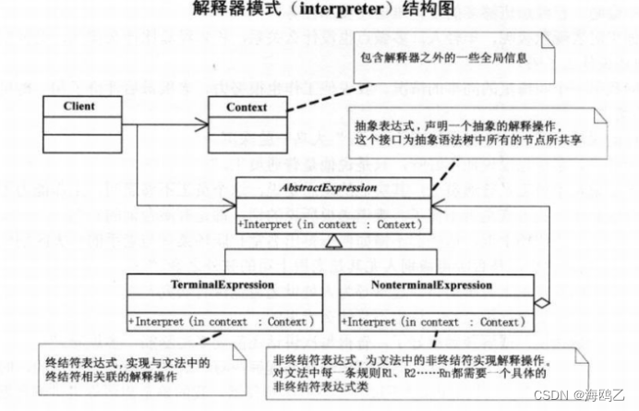
通过抽象使得接口稳定且具体实现可变-解释器模式

Slide 24
实现的变化
实现变化：
分析变化的原因
分析变化后的差异
分析变化的后果、影响
数据的处理
class Foo {
public:
void f( ) {
代码块1
}
private:
数据1
};
class Foo {
public:
void f( ) {
代码块2
}
private:
数据2
};

Slide 25
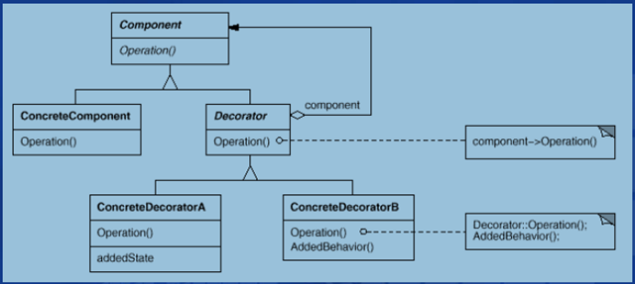
实现的变化原因：扩充已有对象的功能-装饰器模式

Slide 26
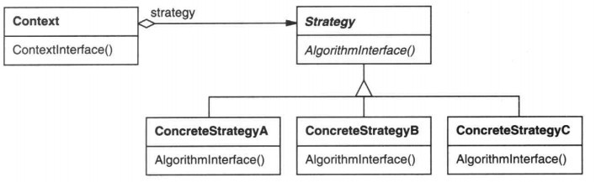
实现的变化原因：算法不同-策略模式

Slide 27
实现的变化原因：状态不同-状态模式
不同的状态导致不同的行为后果，状态可切换(自动或手动)

Slide 28
实现的变化原因：子步骤不同-模板方法模式
class ProcessFile{
public:
void Process() {
openFile();
doFile();
closeFile();
}
protected:
virtual void doFile() { }
virtual void openFile() { }
virtual void closeFile() {}
};
class MyProcessFile：public ProcessFile
protected：
virtual void openFile() {
//......
}
virtual void doFile() {
//......
}
}；

Slide 29
实现的变化原因：子步骤不同-模板方法模式
class ProcessFile{
public:
void Process() {
openFile();
doFile();
closeFile();
}
protected:
virtual void doFile() { }
virtual void openFile() { }
virtual void closeFile() {}
};
class MyProcessFile：public ProcessFile
protected：
virtual void openFile() {
//......
}
virtual void doFile() {
//......
}
}；

Slide 30
实现的变化后果：交互过于复杂-中介者模式
class B {
public:
void xxx(C & ,A &) { … }
}；
class C {
public:
void yyy(A & ,D& ) { …. }
}；
class D {
public:
void zzz( C&) { … }
};
class A{
public:
void f(B& b,C& c,D& d){
b.xxx(c,*this);
c.yyy( *this, d);
d.zzz(c);
}
};
A
B
Mediator
C
D

Slide 31
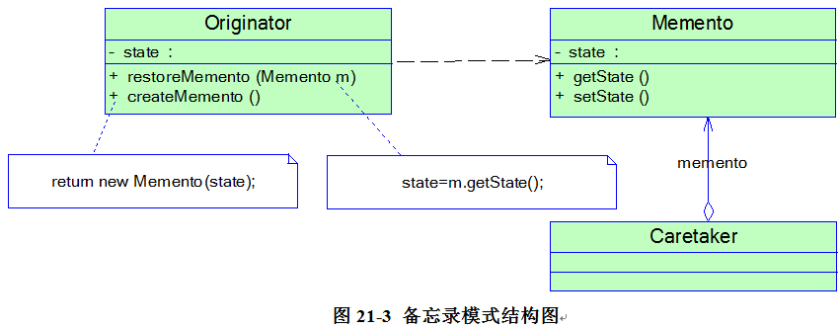
实现的变化原因：数据的存储和恢复-备忘录模式

Slide 32
实现的变化原因：数据的共享-享元模式
class Character{
public:
Character * clone( );
…
protected:
内蕴状态：
行位置
列位置
字符的ASCII码
共享的外蕴状态
};
struct 外蕴状态
{
字体
字号
颜色
斜体
…
};

Slide 33
策略模式(Strategy Pattern)
状态模式(State Pattern)
中介者模式(Mediator Pattern)
迭代器模式(Iterator Pattern)
命令模式(Command Pattern)
责任链模式(Chain of Responsibility Pattern)
观察者模式(Observer Pattern)
模板方法模式(Template Method Pattern)
访问者模式(Vistor Pattern)
备忘录模式(Memento Pattern)：数据
解释器模式(Interpreter Pattern)
享元：数据
代理：隐藏实现细节

Slide 34
特殊目的：隐藏实现细节-桥接的特例-PImpl模式
class Foo {
public:
void f( ) { … }
void g( ) { … }
private:
….
};
class Foo {
public:
void f( ) { mpImp->f( );}
void g( ) { mpImp->g( );}
private:
FooImp * mpImp;
};
class FooImp {
public:
void f( ) ;
void g( );
private:
….
};

Slide 35
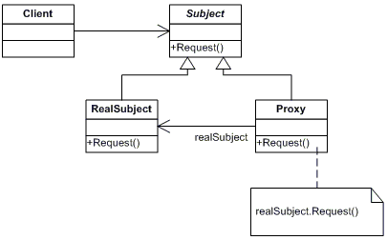
特殊目的：隐藏实现细节-代理模式

Slide 36
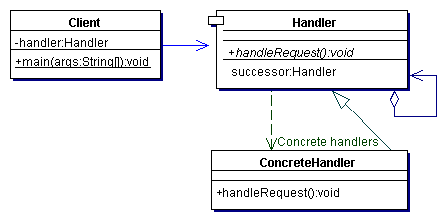
特殊目的：使消息沿对象链传递-责任链模式

Slide 37
特殊目的：多方向变化-访问者模式
//若Animal，Fool都有子类变化，f( )的实现难以稳定
class XxxAnimal {
public:
virtual void eat(Food & ) {
//怎么办？
}
virtual void cook(Food &) {
//怎么办？
}
};
Animal
Food
Dog
Tiger
Meat
Bone
各方妥协：
需求方： Animal的子类和Food的子类，至少一个子类数量稳定。
程序员：综合使用静态多态和动态多态，适应变化

Slide 38
访问者模式： Food子类稳定，Animal的子类可增加，Animal的行为可增加
Animal
+
use(in Food)
Dog
Tiger
+
+
use(in Food)
use(in Food)
Food
+
in Visitor)
accept
(
Meat
Bone
+
+accept(in Visitor)
Accept(in Visitor)

